Slide 1
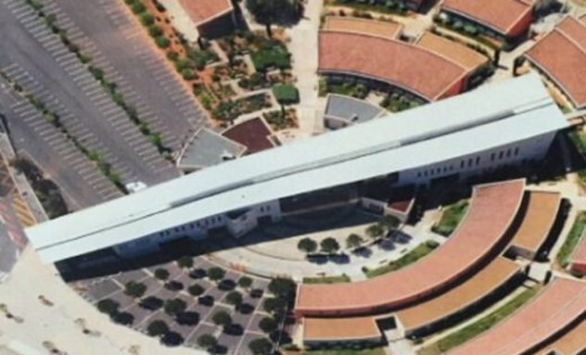



GUIDE PFMP 2025-2026
A L’ATTENTION DES ÉLÈVES ET DES FAMILLES
PFMP : Périodes de Formation en Milieu Professionnel

Slide 2
CONSEILS AUX ÉLÈVES POUR TROUVER UNE ENTREPRISE
1 - Prévenir son entourage de la recherche de professionnels
2 - Préparer son CV et sa lettre de motivation avec l’équipe pédagogique
3 - Rechercher par secteur géographique
4 - Se présenter physiquement dans l’entreprise, les professionnels appréciant cette démarche qui montre la motivation
5 - A chaque contact avec un professionnel, remplir un tableau de recherche d’entreprises (Raison sociale, date, réponse fournie,...) pour faciliter le suivi
6 – Procéder à des relances si l’entreprise ne répond pas après le dépôt d’une candidature. Cela démontre votre motivation et votre pugnacité !
7 - Pour toutes ces étapes, l’élève est accompagné par son professeur référent

Slide 3

LA DEMANDE D’ACCORD PRÉALABLE
(VIA LE FORMULAIRE EN LIGNE)
A quoi sert-elle ?
▪ elle prouve que l’entreprise a bien été contactée par l’élève et qu’elle accepte de l’accueillir
▪ Une fois reçue, elle servira :
- d’approbation par l’équipe pédagogique
- de support pour la rédaction de la convention
Comment accéder au formulaire en ligne ?
▪ via le QR code
▪ via le lien URL : urlr.me/FShP5M
Où le trouver le QR Code et le lien URL ?
▪ Ils seront distribués aux élèves à la rentrée
▪ Ils sont disponibles sur le site du Lycée à la rubrique Bureau des Entreprises urlr.me/ZSGmRb

Slide 4

SIGNATURES ÉLECTRONIQUES DE LA CONVENTION DE PFMP
Les signatures sont entièrement prises en charge par un logiciel de signature électronique
Tous les signataires reçoivent sur leur adresse mail un lien pour consulter et signer le document en ligne. Une adresse mail valide est indispensable pour chaque signataire.
Les signataires, dans l’ordre :
1 - Représentant légal/parent ou élève majeur
2 - Personne de l’entreprise désignée comme signataire ou dirigeant de l’entreprise
3 - Enseignant référent
4 - Proviseur du Lycée
Une fois signée par tout le monde, la convention est automatiquement envoyée par mail à chaque signataire

Slide 5
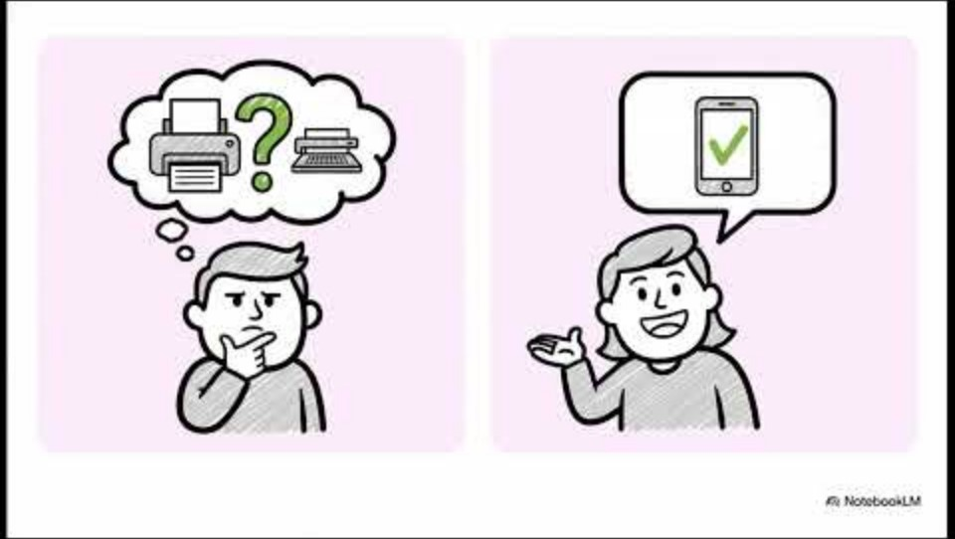
SIGNATURES ÉLECTRONIQUES DE LA CONVENTION DE PFMP

Slide 6

SIGNATURES ÉLECTRONIQUES DE LA CONVENTION DE PFMP
Comment signer via
https://youtu.be/oMAhUOgFz6k?si=-8bND6EWg_mQgzkP

Slide 7

AVANT DE COMMENCER SON STAGE
RAPPEL : Il est formellement interdit de débuter son stage en entreprise sans convention signée par toutes les parties
POURQUOI ?
➢ Une convention signée permet que l’élève soit couvert par les assurances lycée et entreprise en cas d’accident
➢ Une convention signée prouve à l’inspection du travail qu’il ne s’agit pas de travail dissimulé
LA CONVENTION EST CONFORME UNIQUEMENT AVEC TOUTES LES SIGNATURES
SANS CONVENTION CONFORME INTERDICTION DE SE RENDRE EN ENTREPRISE
SANS CONVENTION CONFORME AUCUNE ATTESTATION NE SERA FOURNIE
SANS ATTESTATION AUCUN VERSEMENT DE L’ALLOCATION NE SERA EFFECTUE

Slide 8
UNE FOIS EN ENTREPRISE
En entreprise, l’élève complète sa formation.
Il se doit :
- d’avoir une présentation correcte (tenue, comportement, vocabulaire)
- de se comporter en professionnel en apprentissage (respect des horaires et des consignes du professionnel, respect des règles de sécurité, implication dans les missions confiées, téléphone personnel dans le sac)
- de prévenir l’entreprise ET le lycée* en cas d’absence, et de fournir un justificatif ou un arrêt de travail le plus tôt possible
- de prendre des notes et des photos (avec autorisation) pour rédiger son rapport de PFMP
En entreprise, le LIVRET de SUIVI de PFMP sera complété à la fois par le tuteur de l’entreprise et l’enseignant référent lors de chaque visite. L’enseignant référent renseigne dans Pronote les différents suivis de l’élève (appels, visites, ...)
RAPPEL : toute période non effectuée devra obligatoirement être rattrapée pour l’obtention du diplôme et versement de l’allocation. Les rattrapages s’effectuent hors période de cours donc sur la première semaine des vacances scolaires (sauf Noël).
(*) le bureau des entreprises de préférence

Slide 9
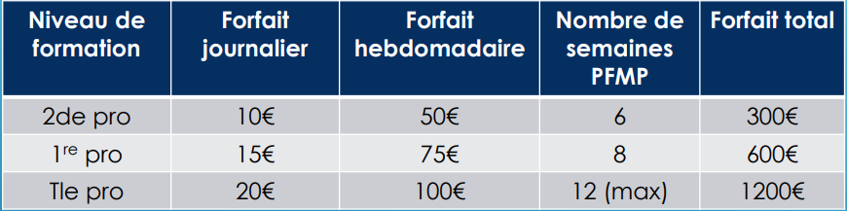
L’ALLOCATION DE PFMP
L’allocation sera versée uniquement pour les jours de présence effective en entreprise.
Après saisie des dossiers bancaires et du nombre de jours à payer dans l’application APLYPRO, les versements seront effectués à l’initiative de l’Etat par l’ASP (Agence de Services et de Paiement).
Les virements émanent de la DGFIP (Direction Générale des Finances Publiques)

Slide 10
LE DOSSIER D’ALLOCATION DE PFMP
Les documents à fournir pour un élève mineur :
l’autorisation* complétée et signée
pièce d’identité du lycéen : carte d’identité ou passeport
livret de famille avec la page « parents » et la page de « l’enfant concerné »
si le compte est celui d’un représentant légal, carte d’identité ou passeport du représentant
Les documents à fournir pour un élève majeur au jour de la rentrée scolaire :
pièce d’identité du lycéen : carte d’identité ou passeport
RIB du compte (uniquement une banque en France ou zone SEPA)
Pour les élèves MAJEURS durant l’année scolaire, le compte bancaire doit OBLIGATOIREMENT être un compte personnel au nom de l’élève.
(*) disponible sur le site internet du Lycée à la rubrique Bureau des Entreprises

Slide 11
LE BUREAU DES ENTREPRISES
Le Bureau des Entreprises (BDE) est sous la responsabilité du chef d’établissement.
Il travaille en coordination avec les Directeurs Délégués aux Formations Professionnelles et Technologiques (DDFPT)
Missions du BDE :
Développer les partenariats avec les professionnels du territoire
Faire vivre la relation Ecole/Entreprises dans le parcours des apprenants lors de moments clés comme la Semaine Ecole/Entreprise, la Semaine de l’Orientation, les Journées de l’Industrie, Présentations de professionnels sur les plateaux techniques,...
Organiser avec les DDFPT les temps de formation en milieu professionnel en partenariat avec les équipes pédagogiques

Slide 12


CONTACT :
Pour toute question ou information complémentaire, veuillez contactez :
Christophe LIARD
Responsable du Bureau des Entreprises
06 29 61 75 63
christophe.liard@ac-montpellier.fr
MERCI POUR VOTRE ATTENTION

